Slide 1
Как написать письмо?
Выполнила: Савельева Л.В.

Slide 2
Личное письмо: задание
You have received a letter from your English-speaking pen-friend Olivia who writes:
“I know it’s often cold in Russia in winter. What do you usually do not to catch a cold?
What is a healthy lifestyle for you? How can you catch up with the class if you do fall ill? My cousins have come to stay with us for the weekend.”
Write a letter to Olivia and answer her 3 questions. Write 100-140 words.

Slide 3
Оформление письма
Обращение начинается с Dear, к которому добавляется имя.
Обращение пишется на левой стороне без отступа на красную строку.
После обращения не забудь поставить запятую.
Разделите текст письма на несколько логических абзацев, каждый из которых начните с красной строки.
1. В первом абзаце вам следует поблагодарить своего друга за его письмо. Вы можете также извиниться за то, что не писали раньше и/или упомянуть какой-либо факт из полученного письма.
2. В основной части письма вы должны дать развернутые ответы на три вопроса, указанные в задании. Не забудьте задать необходимые вопросы, которые следует выделить в отдельный абзац.
3. В последнем абзаце объясните, почему вы заканчиваете письмо и упомяните о дальнейших контактах. В конце письма на отдельной строке указывается завершающая фраза-клише. После нее всегда ставится запятая!
На следующей строке под завершающей фразой указывается имя автора (без фамилии!).

Slide 4
Написание адреса и даты
квартира номер дома, название улицы город страна
дата
13 Ostozhenka street Moscow Russia June 4th, 2018 4 June 2018
04/07/2018 04.07.2018

Slide 5
Варианты обращения
Dear Tim,
Dear Rebecca,
My dear Tom,
Darling Mary,
My dearest Olivia

Slide 6
Начальные фразы письма
В первом абзаце вам следует поблагодарить своего друга за его письмо:
Thanks (a lot) for your (last) letter. Your last letter was a real surprise. I was glad to get your letter. It was great to hear from you! / It was great to hear that… / I was happy to hear…
Вы можете также извиниться за то, что не писали раньше:
Sorry I haven’t written for so long but …/ Sorry I haven’t been in touch for so long. I’m sorry I haven’t answered earlier but I was really busy with my school.
и/или упомянуть какой-либо факт из полученного
письма:
I’m glad you passed your History test! Sounds like you had a great time in London! Great news about your…!

Slide 7
Обычно эта часть состоит из двух абзацев. В первом абзаце следует отвечать на вопросы, которые задал в своем письме ваш англоговорящий друг. Все они заданы на общую тему, которую вам следует выявить. Во втором абзаце вы задаете вопросы собеседнику
Основная часть
…I know it’s often cold in Russia in winter. What do you usually do not to catch a cold?
What is a healthy lifestyle for you? How can you catch up with the class if you do fall ill? My cousins have come to stay with us for the weekend…
…Я знаю, что в России часто бывает холодно зимой. Что ты обычно делаешь, чтобы не простудиться?
Что значит для тебя здоровый образ жизни? Как ты догоняешь класс после болезни? К нам на выходные приехали мои кузины…

Slide 8
Основная часть Выявление общей темы
You asked me to tell you about what I usually do to be healthy in winter. Well, I can say that…
In your letter you asked me what I usually do to be healthy in winter.
In your letter you would like to know what I am usually doing to be healthy in winter.
Ты просила меня рассказать, что я обычно делаю, чтобы быть здоровым зимой. Хорошо, я могу сказать, что…
В своем письме ты спрашивала меня, что я обычно делаю, чтобы быть здоровым зимой.
В своем письме ты хотела знать, что я обычно делаю, чтобы быть здоровым зимой.

Slide 9
Healthy lifestyle
To take exercise (play sport games,
to walk and cycle, to ski and skate

Slide 10
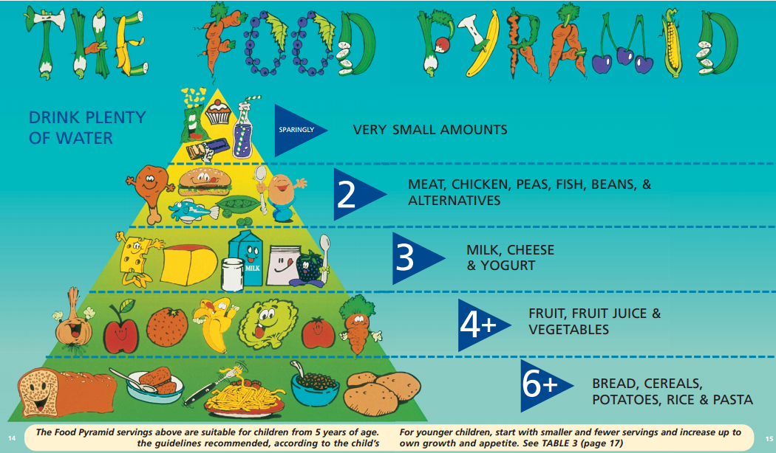
Healthy lifestyle
To eat healthy food,
a lot of fresh fruit and vegetables

Slide 11
Healthy lifestyle
To sleep for eight hours every night, to spend less time watching videos or playing computer games
To have close friends, to spend free time together with them
To have good habits, to break off bad habits (smoking, drinking much coffee, eating sweets…)
To be more positive!

Slide 12
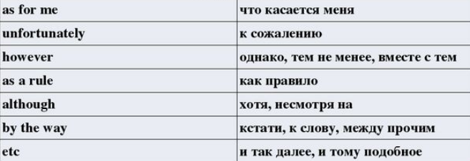
Письмо должно быть логичным, структурированным и связным. Логичность – это последовательные и подробные ответы на все заданные вопросы. Ответы могут быть в форме повествования, описания или обоснования собственного мнения. Они не должны быть краткими и односложными.
Well – хорошо so - итак
in fact – фактически for example - например,
Guess what? – Угадай, что? Wish me luck! - Пожелай мне удачи!

Slide 13
Вопросы собеседнику
Внимательно прочитайте предложение в конце письма – задания, к которому будете задавать вопросы.
Вопросы должны быть разнообразными:
Где? Куда? Когда? С кем? Сколько? Почему? И т.д.

Slide 14
Завершение письма
В последнем абзаце объясните, почему вы заканчиваете письмо
Well, I’d better go now as I have to do my homework.
Anyway, I have to go now because my Mum asked me to help her with the washing up.
I’ve got to go now! It’s time for my favourite TV show.
и упомянуть о дальнейших контактах:
Write (back) soon!
Take care and keep in touch!
Drop me a letter when you can.
Hope to hear from you soon.
I can’t wait to hear from you!

Slide 15
Варианты подписи
В конце письма на отдельной строке указывается завершающая фраза­-клише, которая зависит от близости автора и адресата. После нее всегда ставится запятая! Ниже приводятся возможные варианты от наименее формального к более формальному:
Love,
Lots of love,
All my love,
All the best,
Best wishes,
With best wishes,
Yours,
На следующей строке (через строчку) под завершающей фразой указывается имя автора (без фамилии!). Например: Andy или Kate

Slide 16
Применив данные правила и советы, вы обязательно напишете отличное письмо!

